Slide 1
Formule opstellen
H2
www.Lowikwiskunde.nl
@Lowikwiskunde

Slide 2
Formules
Een voorbeeld:
$$Huurkosten in euro=15+2,50 x aantal dagen$$
$$Bedrag in euro^{′}s=3,25+0,50t t:aantal dagen$$
Welke informatie kun je uit deze formules halen?
Waar vul je het getal uit de opdracht in?
0,50t = 0,50 x t
Er staat een verborgen keer-teken.

Slide 3
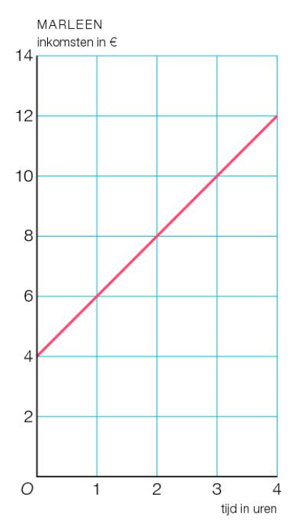
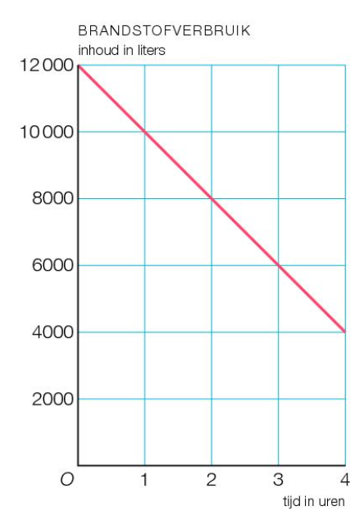
Basis van een formule
Woord verticale-as = Begingetal + stijggetal x woord horizontale-as
Woord verticale-as = Begingetal - daalgetal x woord horizontale-as
De lijn stijgt, daarom krijg je hier een stijggetal.
De lijn daalt, daarom krijg je hier een daalgetal.

Slide 4
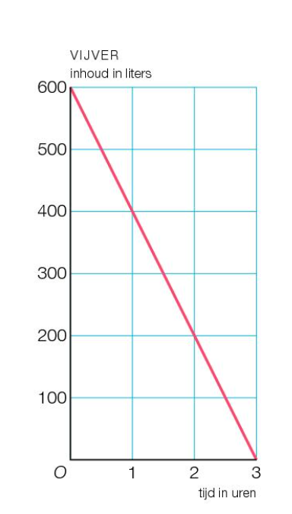
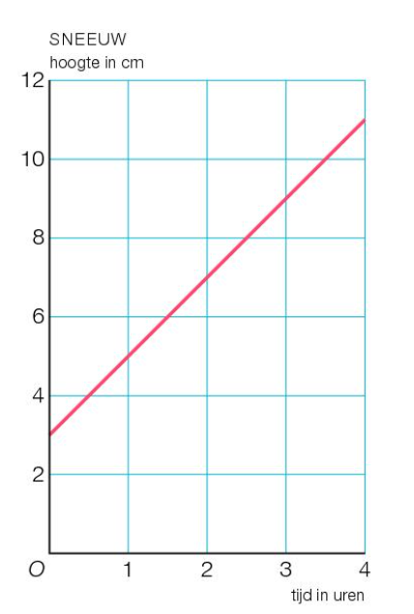
Begingetal vinden
Begingetal = Het getal boven de 0 op de verticale-as

Slide 5
Stijggetal vinden
Stijggetal = Hoeveel de grafiek stijgt per 1 stap.
1. Met de rode pijl is één stap aangegeven op de horizontale-as.
2. Met de twee blauwe pijlen bekijk je de stap die je op de verticale-as maakt.
In dit geval ga je van 4 naar 12. Je stijgt 8.
8 : 4 = 2
3. Het stijggetal bij deze grafiek
Per 1 stap 2 omhoog daarom stijggetal = +2

Slide 6
Stijggetal vinden
Stijggetal = Hoeveel de grafiek stijgt per één stap.
1. Met de rode pijl is één stap aangegeven op de horizontale-as.
2. Met de twee blauwe pijlen bekijk je de stap die je op de verticale-as maakt.
In dit geval ga je van 3 naar 11. Je stijgt 8 in 4 stappen.
3. Het stijggetal bij deze grafiek
Per 1 stap opzij 2 omhoog daarom stijggetal = +2

Slide 7
Daalgetal vinden
Daalgetal = Hoeveel de grafiek daalt op de verticale-as per één stap op de horizontale-as.
1. Met de rode pijl is één stap aangegeven op de horizontale-as.
2. Met de twee blauwe pijlen bekijk je de stap die je op de verticale-as maakt.
In dit geval ga je van 12000 naar 4000.
Je daalt 12000 – 4000 = 8000 8000 : 4 = 2000
3. Het daalgetal bij deze grafiek
Per 1 stap opzij 2000 omlaag daarom daalgetal = -2000

Slide 8
Daalgetal vinden
Daalgetal = Hoeveel de grafiek daalt op de verticale-as per één stap op de horizontale-as.
1. Met de rode pijl is één stap aangegeven op de horizontale-as.
2. Met de twee blauwe pijlen bekijk je de stap die je op de verticale-as maakt.
In dit geval ga je van 600 naar 0.
Je daalt 600 in drie stappen. 600 : 3 = 200
3. Het daalgetal bij deze grafiek
Per 1 stap opzij 200 omlaag daarom daalgetal = -200

Slide 9
Formule in elkaar zetten
1. Wat is het begingetal?
4
2. Wat is het stijggetal of daalgetal? ( + of - )
+ 2
3. Vul de getallen en de woorden in de basisformule in.
Woord verticale-as = Begingetal + stijggetal x woord horizontale-as
x tijd in uren
Inkomsten in € =
+ 2
4

Slide 10
Formule in elkaar zetten
1. Wat is het begingetal?
3
2. Wat is het stijggetal of daalgetal? ( + of - )
+ 2
3. Vul de getallen en de woorden in de basisformule in.
Woord verticale-as = Begingetal + stijggetal x woord horizontale-as
x tijd in uren
Hoogte in cm =
+ 2
3

Slide 11
Formule in elkaar zetten
1. Wat is het begingetal?
12 000
2. Wat is het stijggetal of daalgetal? ( + of - )
- 2000
3. Vul de getallen en de woorden in de basisformule in.
Inhoud in Liters =
12 000
- 2000
x tijd in uren

Slide 12
Formule in elkaar zetten
1. Wat is het begingetal?
600
2. Wat is het stijggetal of daalgetal? ( + of - )
- 200
3. Vul de getallen en de woorden in de basisformule in.
Woord verticale-as = Begingetal - daalgetal x woord horizontale-as
Inhoud in Liters
600
x tijd in uren
- 200

